Slide 1

Attention is all you need

Slide 2

01
介绍Transformer
02
模型概述
目 录
03
模型详解
CONTENTS
04
总结

Slide 3

Part.1
介绍Transformer

Slide 4

介绍
说到自然语言处理, 语言模型, 机器翻译, 可能很多人想到的LSTM等循环神经网络, 但由于LSTM在处理较长句子时无法保持长期依赖问题，本论文提出了Transformer模型，transformer抛弃了传统的CNN和RNN,整个网络使用了Attention机制组成。更准确的讲，Transformer由且仅由Self-Attention和前馈神经网络组成，目前transformer模型已经得到了广泛的认可和应用。

Slide 5
Part.2
模型概述

Slide 6
transformer模型
transformer模型主要分为两大部分, 分别是编码器和解码器, 编码器负责把自然语言序列映射成为隐藏层(下图中第2步用九宫格比喻的部分), 含有自然语言序列的数学表达. 然后解码器把隐藏层再映射为自然语言序列, 从而使我们可以解决各种问题, 如情感分类, 摘要生成, 机器翻译等等, 下面我们简单说一下下图的每一步都做了什么:

Slide 7
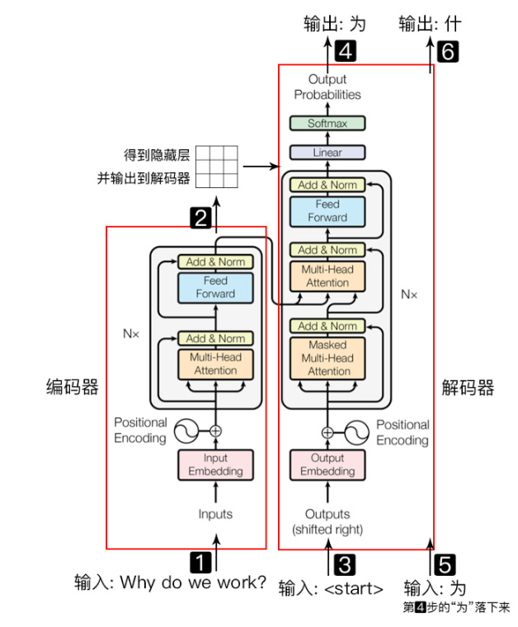
transformer模型
1.输入自然语言序列到编码器：Why do we work?
2.编码器输出的隐藏层，再输入到解码器；
3.输入<start>符号到解码器；
4 得到一个字：“为”；
5 将得到的第一个字“为”再输入到解码器；
6 得到第二个字“什”;
7 将得到的第二个字落下来，直到解码器输出<end>，
即序列生成完成

Slide 8
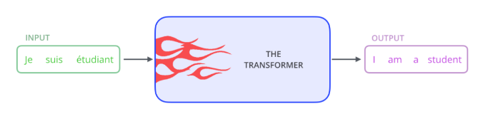
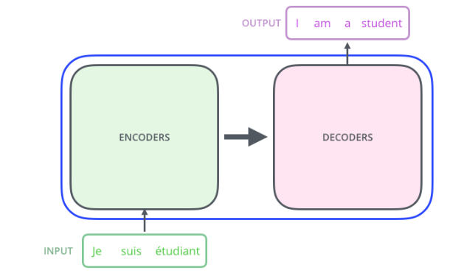
从整体宏观来理解 Transformer
首先，我们将整个模型视为黑盒。在机器翻译任务中，接收一种语言的句子作为输入，然后将其翻译成其他语言输出。
中间部分的 Transformer 可以拆分为 2 部分：左边是编码部分(encoding component)，右边是解码部分(decoding component)。

Slide 9
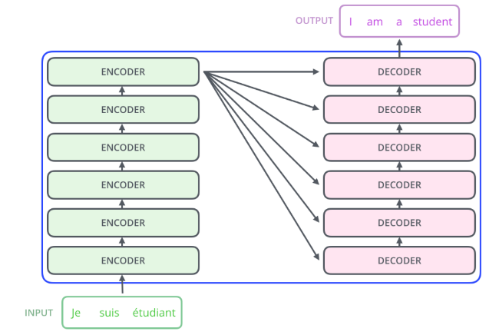
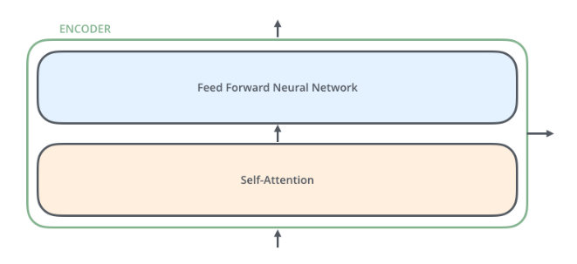
从整体宏观来理解 Transformer
其中编码部分是多层的编码器(Encoder)组成（Transformer 的论文中使用了 6 层编码器）。同理，解码部分也是由多层的解码器(Decoder)组成（论文里也使用了 6 层的解码器）。
每一个编码器 在结构上都是一样的，但它们的权重参数是不同的。每一个编码器里面，可以分为 2 层：
（1）Self-Attentin Layer
（2）Feed Forward Neural Network(前馈神经网络)
输入编码器的文本数据，首先会经过一个 Self Attention 层，这个层处理一个词的时候，不仅会使用这个词本身的信息，也会使用句子中其他词的信息。接下来，Self Attention 层的输出会经过前馈神经网络。

Slide 10
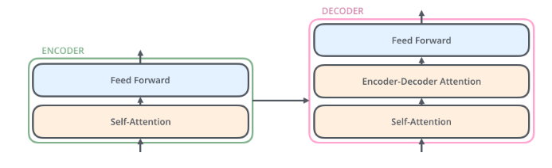
从整体宏观来理解 Transformer
同理，解码器也具有这两层，但是这两层中间还插入了一个 Encoder-Decoder Attention 层，这个层能帮助解码器聚焦于输入句子的相关部分（类似于 seq2seq 模型 中的 Attention）。

Slide 11
Part.3
模型详解

Slide 12
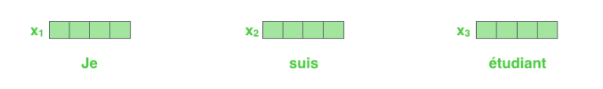
transformer的输入
和通常的 NLP 任务一样，我们首先会使用词嵌入算法（embedding algorithm），将每个词转换为一个词向量。实际中向量一般是 256 或者 512 维。为了简化起见，这里将每个词的转换为一个 4 维的词向量。
那么整个输入的句子是一个向量列表，其中有 3 个词向量。在实际中，每个句子的长度不一样，我们会取一个适当的值，作为向量列表的长度。如果一个句子达不到这个长度，那么就填充全为 0 的词向量；如果句子超出这个长度，则做截断。句子长度是一个超参数，通常是训练集中的句子的最大长度。

Slide 13
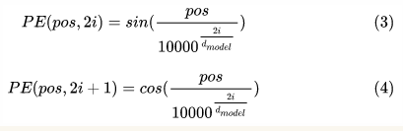
位置嵌入
由于transformer模型没有循环神经网络的迭代操作, 所以我们必须提供每个字的位置信息给transformer, 才能识别出语言中的顺序关系.论文中给出如下公式：
分别用上面的sin和cos函数做处理, 从而产生不同的周期性变化, 而位置嵌入随着维度序号增大, 周期变化会越来越慢, 而产生一种包含位置信息的纹理。从而产生独一的纹理位置信息, 模型从而学到位置之间的依赖关系和自然语言的时序特性。

Slide 14
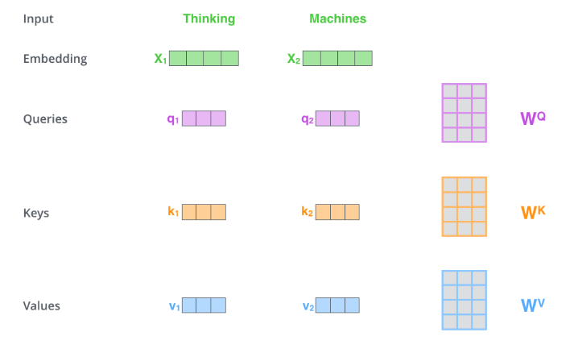
Self Attention
计算 Self Attention 的第 1 步是：对输入编码器的每个词向量，都创建 3 个向量，分别是：Query 向量，Key 向量，Value 向量。这 3 个向量是词向量分别和 3 个矩阵相乘得到的，而这个矩阵是我们要学习的参数。

Slide 15
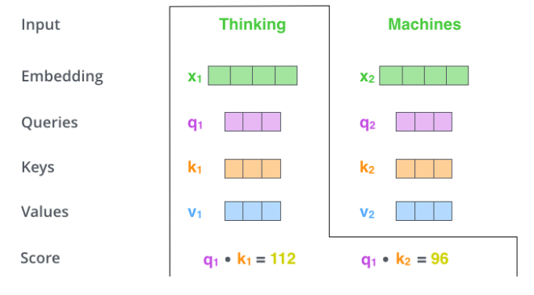
Self Attention
第 2 步，是计算 Attention Score（注意力分数）。假设我们现在计算第一个词 Thinking 的 Attention Score（注意力分数），需要根据 Thinking 这个词，对句子中的其他每个词都计算一个分数。这些分数决定了我们在编码Thinking这个词时，需要对句子中其他位置的每个词放置多少的注意力。
这些分数，是通过计算 "Thinking" 对应的 Query 向量和其他位置的每个词的 Key 向量的点积，而得到的。如果我们计算句子中第一个位置单词的 Attention Score（注意力分数），那么第一个分数就是 q1 和 k1 的内积，第二个分数就是 q1 和 k2 的点积。

Slide 16
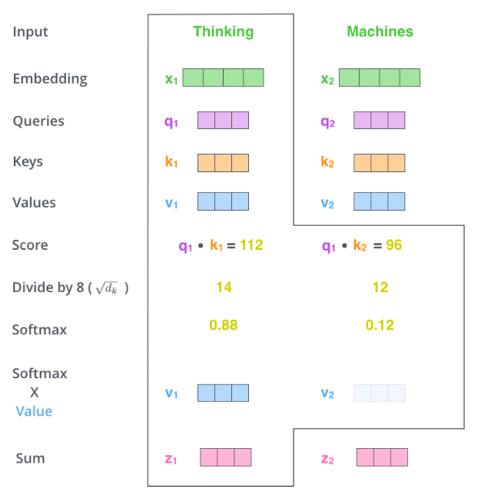
Self Attention
第 3 步就是把每个分数除以 （ 是 Key 向量的长度）。除以一个数是为了在反向传播时，求取梯度更加稳定。
第 4 步，接着把这些分数经过一个 Softmax 层，Softmax可以将分数归一化，这样使得分数都是正数并且加起来等于 1。这些分数决定了在编码当前位置（这里的例子是第一个位置）的词时，对所有位置的词分别有多少的注意力。
第 5 步，得到每个位置的分数后，将每个分数分别与每个 Value 向量相乘。
第 6 步是把上一步得到的向量相加，就得到了 Self Attention 层在这个位置（这里的例子是第一个位置）的输出。

Slide 17
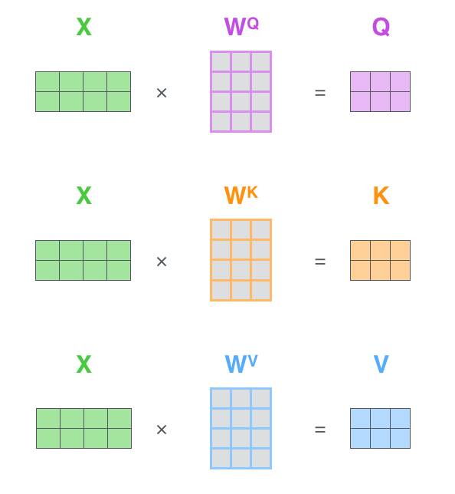
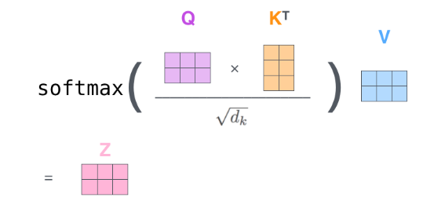
使用矩阵计算 Self-Attention
第一步是计算 Query，Key，Value 的矩阵。首先，我们把所有词向量放到一个矩阵 X 中，然后分别和 3 个权重矩阵W^{Q}，W^{K}，W^{V} 相乘，得到 Q，K，V 矩阵。
接着，由于我们使用了矩阵来计算，我们可以把上面的第 2 步到第 6 步压缩为一步，直接得到 Self Attention 的输出。

Slide 18
多头注意力机制（multi-head attention）
Transformer 的论文通过增加多头注意力机制（一组注意力称为一个 attention head），进一步完善了 Self Attention 层。这种机制从如下两个方面增强了 attention 层的能力：
1、 它扩展了模型关注不同位置的能力。在上面的例子中，第一个位置的输出 z1 包含了句子中其他每个位置的很小一部分信息，但 z1 可能主要是由第一个位置的信息决定的。当我们翻译句子：The animal didn’t cross the street because it was too tired时，我们想让机器知道其中的it指代的是什么。这时，多头注意力机制会有帮助。
2、多头注意力机制赋予 attention 层多个“子表示空间”。下面我们会看到，多头注意力机制会有多组W^{Q}，W^{K}，W^{V}的权重矩阵（在 Transformer 的论文中，使用了 8 组注意力（attention heads）。每一组注意力的W^{Q}，W^{K}，W^{V}的权重矩阵都是随机初始化的。经过训练之后，每一组注意力可以看作是把输入的向量映射到一个”子表示空间“。

Slide 19
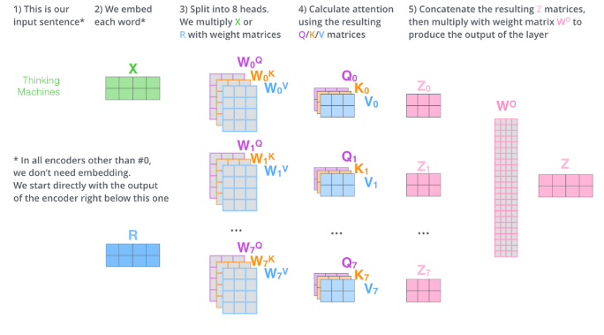
多头注意力机制（multi-head attention）

Slide 20
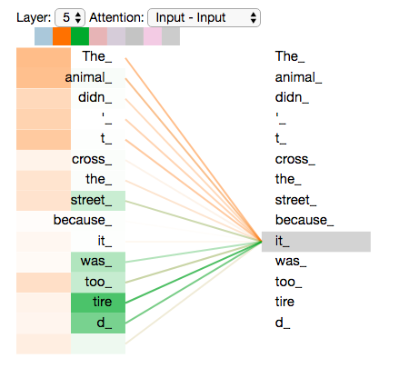
多头注意力机制（multi-head attention）
当我们编码单词"it"时，其中一个 attention head （注意力头）最关注的是"the animal"，另外一个 attention head 关注的是"tired"。因此在某种意义上，"it"在模型中的表示，融合了"animal"和"word"的部分表达。

Slide 21
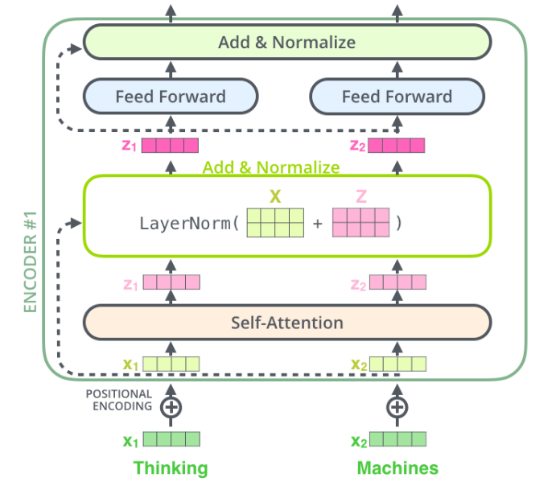
残差连接
编码器结构中有一个需要注意的细节是：编码器的每个子层（Self Attention 层和 FFNN）都有一个残差连接和层标准化（layer-normalization）。将 Self-Attention 层的层标准化（layer-normalization）和向量都进行可视化，如下所示：

Slide 22
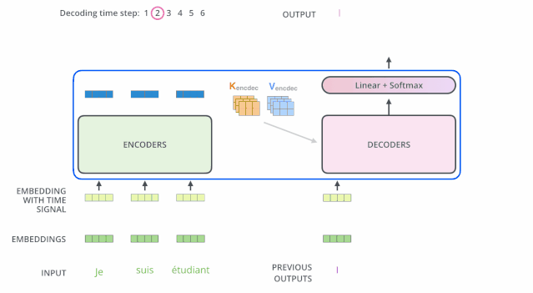
解码器
在完成了编码（encoding）阶段之后，我们开始解码（decoding）阶段。解码（decoding ）阶段的每一个时间步都输出一个翻译后的单词（这里的例子是英语翻译）。
接下来会重复这个过程，直到输出一个结束符，Transformer 就完成了所有的输出。每一步的输出都会在下一个时间步输入到下面的第一个解码器。Decoder 就像 Encoder 那样，从下往上一层一层地输出结果。正对如编码器的输入所做的处理，我们把解码器的输入向量，也加上位置编码向量，来指示每个词的位置。
Encoder-Decoder Attention层的原理和多头注意力（multiheaded Self Attention）机制类似，不同之处是：Encoder-Decoder Attention层是使用前一层的输出来构造 Query 矩阵，而 Key 矩阵和 Value 矩阵来自于解码器最终的输出。

Slide 23
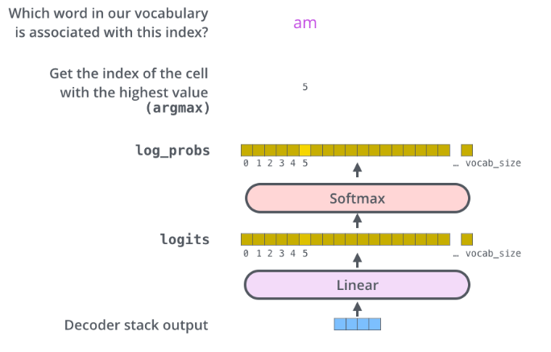
最后的线性层和 Softmax 层
线性层就是一个普通的全连接神经网络，可以把解码器输出的向量，映射到一个更长的向量，这个向量称为 logits 向量。
现在假设我们的模型有 10000 个英语单词（模型的输出词汇表），这些单词是从训练集中学到的。因此 logits 向量有 10000 个数字，每个数表示一个单词的分数。我们就是这样去理解线性层的输出。
然后，Softmax 层会把这些分数转换为概率（把所有的分数转换为正数，并且加起来等于 1）。然后选择最高概率的那个数字对应的词，就是这个时间步的输出单词。

Slide 24
Part.5
结论

Slide 25
结论
Transformer是第一个用纯attention搭建的模型，它改进了RNN最被人诟病的训练慢的缺点，利用self-attention机制实现快速并行。不仅计算速度更快，在翻译任务上获得了更好的结果，也为后续的BERT模型做了铺垫。

Slide 26
谢谢

